Slide 1



ГОСУДАРСТВЕННЫЕ УСЛУГИ
ГОСУДАРСТВЕННАЯ УСЛУГА
  одна из форм реализации отдельных государственных функций, осуществляемых в индивидуальном порядке по обращению услугополучателей и направленных на реализацию их прав, свобод и законных интересов.
Форма оказания госуслуги:
Электронная
Бумажная
Государственная услуга осуществляется через
Веб портал www.egov.kz
или
УСЛУГОДАТЕЛИ
или
ГК «Правительство для граждан»
Регулирование
Стандарт
Регламент
НПА, определяет порядок деятельности услугодателей
НПА, устанавливающий требования, а также включающий характертики процесса, формы, срок, перечень документов, результат и тп.
Услугодатели обеспечивают доступность:
СТАНДАРТА
РЕГЛАМЕНТА
Права услугополучателя
Получать достоверную информацию о порядке оказания госуслуги
Участвовать в публичных обсуждениях проектов стандартов
Обжаловать действие, бездействие услугодателя
Услугодателю
Госкорпорацию
Департамент Агентства
Обжалование результата госуслуги

Slide 2

Департамент государственных доходов
по Жамбылской области
Приказ Министра финансов РК №284 от 27.04.2015 года «Об утверждении стандартов государственных услуг, оказываемых органами государственных доходов Республики Казахстан»
Приказ Министра финансов РК №348 от 04.06.2015 года «Об утверждении регламентов государственных услуг, оказываемых органами государственных доходов Республики Казахстан»
29 услуги налогового направления
19 услуг таможенного направления
Всего 48 услуги
За 1 квартал 2018 года органами государственных доходов оказано:
Всего: 212,7 тыс. услуг.
в том числе:
в электронной форме – 186,8 тыс. или 87,8 %;
на бумажном носителе – 25,9 тыс. или 12,2%;

Slide 3

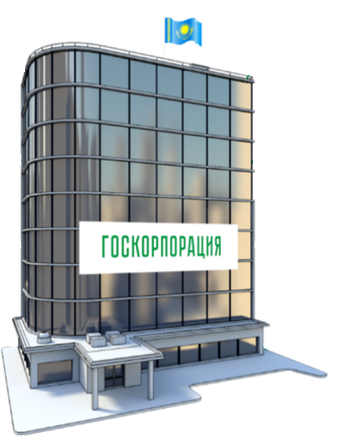

Департамент государственных доходов
по Жамбылской области
Уменьшение контакта с услугополучателями
Автоматизированы 32 услуги Комитета
За 1 квартал 2018 года в электронном виде оказано 87,8% услуг (в 2017 году – 87,4%).
Предоставляются через Государственную корпорацию «Правительство для граждан» -
29 услуги налогового направления
По решению МВК 5 услуг таможенного направления оказываются через Государственную корпорацию «Правительство для граждан»
Доступность всей информации по государственным услугам в Едином контакт центре «электронного правительства» 1414

Slide 4
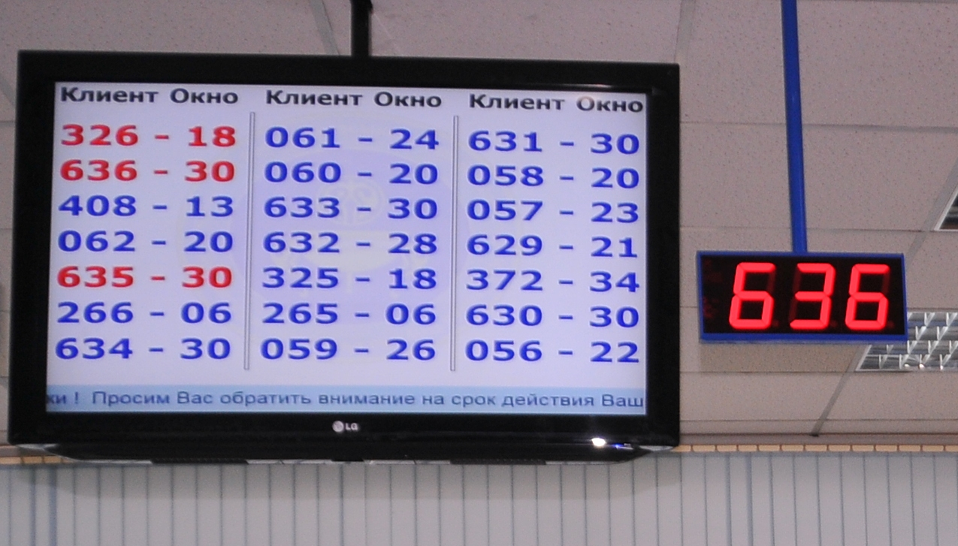
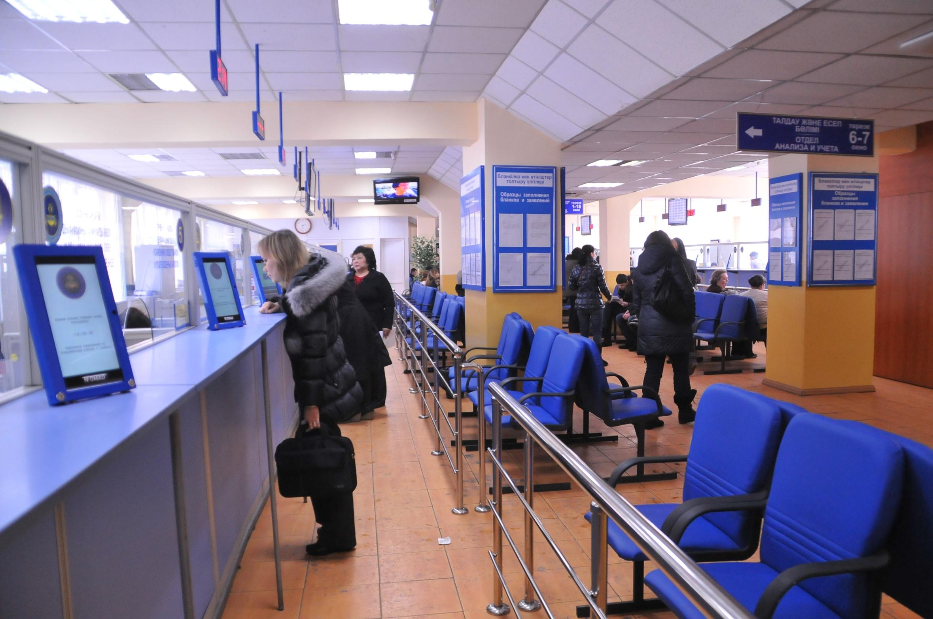
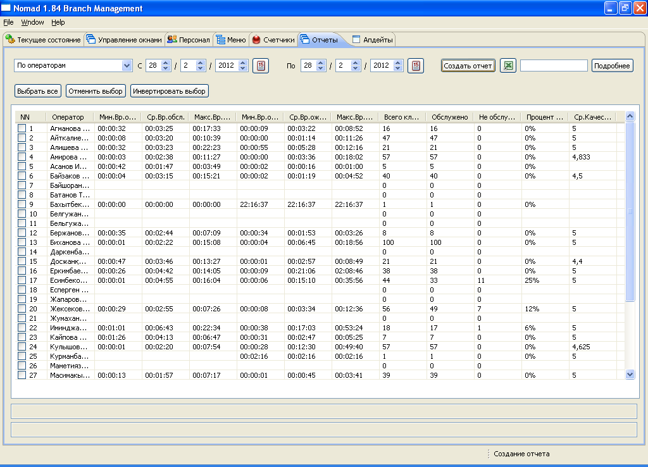
Департамент государственных доходов
по Жамбылской области
Электронные системы управления очередью в УГД по г.Тараз

Slide 5
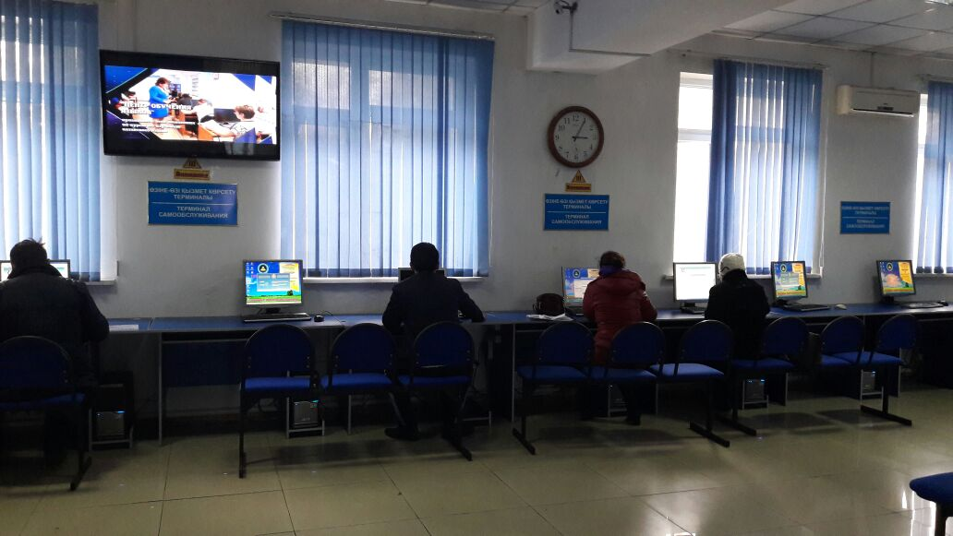
Департамент государственных доходов
по Жамбылской области
Терминалы самообслуживания в УГД по г.Тараз

